Slide 1
计算机通信与网络实验——Socket编程部分
华中科技大学计算机学院
网络空间安全学院
肖凌
lingx@hust.edu.cn

Slide 2
Socket编程实验
实验目的
了解应用层和运输层的基本功能和作用
掌握基本的可靠数据传输的原理和机制
掌握套接字编程的基本方法
实验环境
操作系统：Windows
编程语言：C/C++

Slide 3
Socket编程实验
实验内容
完成一个TFTP协议客户端程序
实验要求
基于Socket编程，不能实用现成的组件
提交实验设计报告和源代码
完成实验设计实现和测试，现场编译、运行并回答老师问题。

Slide 4
目 录
TFTP协议
Socket介绍
Socket部分库函数介绍
Notes:
。

Slide 5
Socket编程实验-TFTP协议
TFTP协议-简单文件传输协议
在客户机与服务器之间进行简单文件传输的协议，提供不复杂、开销不大的文件传输服务。(RFC 1350）
TFTP特点
功能相对较弱
性能比较差
比较适合嵌入式设备
简单
开销小
简单的可靠机制

Slide 6
Socket编程实验-TFTP协议
TFTP协议-数据包格式
TFTP协议定义了五种类型的数据包
读文件请求包：Read Request，简写RRQ
写文件请求包：Write Request，简写WRQ
文件数据包：Data，简写DATA
回应包：Acknowledgement，简写ACK
错误信息包：ERROR，简写ERROR

Slide 7
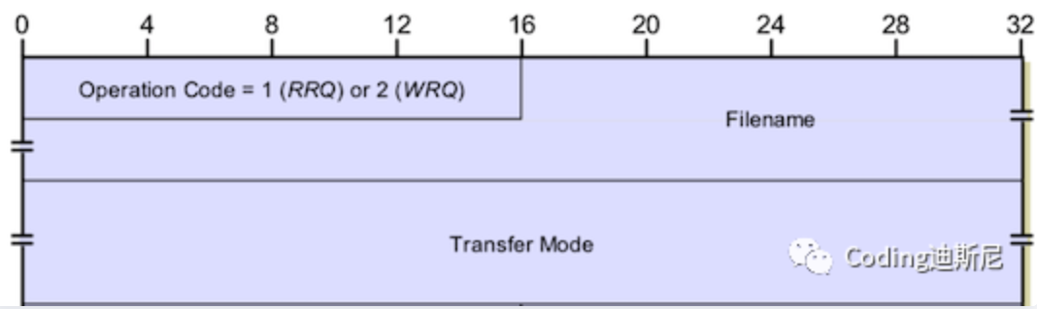
Socket编程实验-TFTP协议
TFTP数据包-RRQ/WRQ
Operation Code：操作码，1-RRQ，2-WRQ
Filename：文件名，ASCII码并以0表示结尾
Transfer Mode：传输模式，ASCII码并以0表示结尾

Slide 8
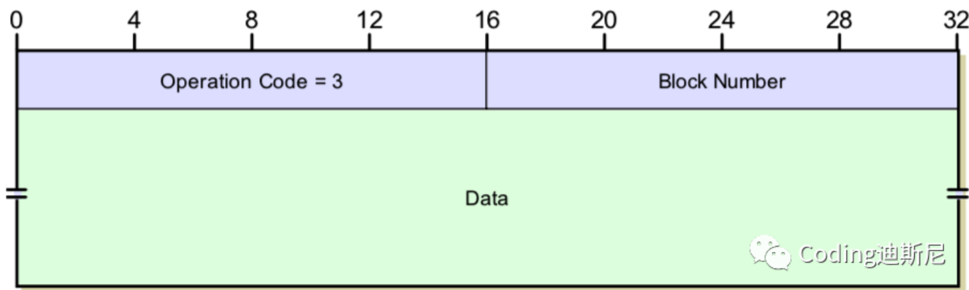
Socket编程实验-TFTP协议
TFTP数据包-DATA
Operation Code：操作码，3-DATA
Block Number：数据块编号
Data：数据，小于512B为最后一个数据块

Slide 9
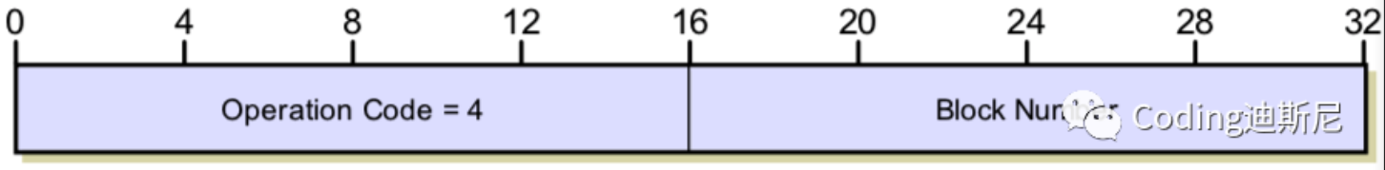
Socket编程实验-TFTP协议
TFTP数据包-ACK
Operation Code：操作码，4-ACK
Block Number：接收到的数据块编号

Slide 10
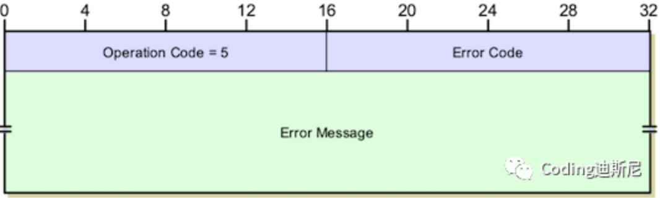
Socket编程实验-TFTP协议
TFTP数据包-ERROR
Operation Code：操作码，5-DATA
Error Code：错误码
Error Message：错误的字符串描述

Slide 11
Socket编程实验-TFTP协议
TFTP数据包-错误码信息
错误码 | 表示的意思
0 | 未定义 Not defined, see error message
1 | 文件未找到File not found
2 | 访问被拒绝 Access violation
3 | 磁盘满或超出可分配空间Disk full or allocation exceeded
4 | 非法的TFTP操作Illegal TFTP operation
5 | 未知的传输ID Unknown transfer ID
6 | 文件已经存在File already exists
7 | 没有该用户No such user

Slide 12
Socket编程实验-TFTP协议
TFTP-WRQ工作流程
TFTP特点
DATA包和ERROR包都可以作为上一次发送包的响应；
S端发送给C的第一个ACK数据包，其确认号为0；
TID：Transfer ID是为了能够适应多个C同时向服务器发起请求的情况设置的。
Notes:
在TFTP中，一次请求中所有包的源和目标都由Transfer ID(TID)来标示。TFTP规定TID值就是UDP包中的源和目标端口。
以WRQ为例，C向S的69端口发送一个文件请求包，这个文件请求包中UDP的源端口号为C的TID（假设C选择4845作为它的TID），目标端口为69（这个时候由于请求还未接受，所以这次请求的UDP包中目标端口不是TID）。S收到这个请求后，将另外采用一个UDP端口（应该另启动了一个UDP Socket）假设为4849来回复这个请求的ACK。这样，这个回复的UDP包的源端口就是S的TID（=4849），目标就是C的UDP端口（TID=4845）。以后，这次请求的后续所有包都在端口为4845和4849中来往。

Slide 13
Socket编程实验-TFTP协议
TFTP-RRQ工作流程
TFTP特点
DATA包和ERROR包都可以作为上一次发送包的响应；
S端发送给C的第一个DATA数据包，其序号为1；
TID：Transfer ID是为了能够适应多个C同时向服务器发起请求的情况设置的。
Notes:
在TFTP中，一次请求中所有包的源和目标都由Transfer ID(TID)来标示。TFTP规定TID值就是UDP包中的源和目标端口。
以WRQ为例，C向S的69端口发送一个文件请求包，这个文件请求包中UDP的源端口号为C的TID（假设C选择4845作为它的TID），目标端口为69（这个时候由于请求还未接受，所以这次请求的UDP包中目标端口不是TID）。S收到这个请求后，将另外采用一个UDP端口（应该另启动了一个UDP Socket）假设为4849来回复这个请求的ACK。这样，这个回复的UDP包的源端口就是S的TID（=4849），目标就是C的UDP端口（TID=4845）。以后，这次请求的后续所有包都在端口为4845和4849中来往。

Slide 14
Socket编程实验-Socket介绍
Socket-套接字
应用程序和底层网络之间的应用程序编程接口（API）。
Socket类型
流类型（Stream Sockets）
数据报类型（Datagram Socket）
Notes:
流式套接字提供了一种可靠的、面向连接的数据传输方法，使用传输控制协议TCP。
数据报套接字提供了一种不可靠的、非连接的数据包传输方式，使用用户数据报协议UDP。

Slide 15
Socket编程实验-Socket介绍
Socket I/O模式
一个Socket句柄可以看成一个I/O设备。在Windows Sockets中存在两种I/O模式
阻塞模式
非阻塞模式
阻塞模式下，收发数据的函数在调用后一直要到传送完毕或者出错才能完成。
函数调用立即返回，由套接字发送消息通知应用操作完成。

Slide 16
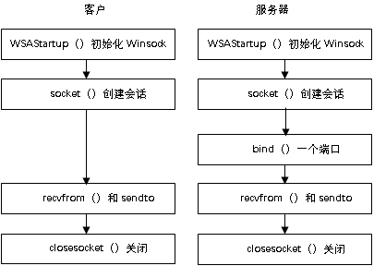
Socket编程实验-Socket介绍
使用数据报套接字

Slide 17
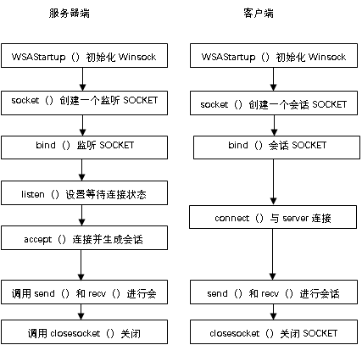
Socket编程实验-Socket介绍
使用流式套接字

Slide 18
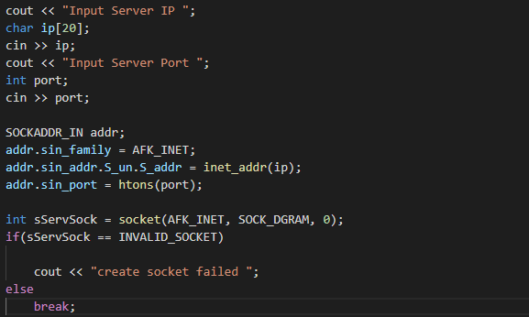
Socket编程实验-Socket介绍
示例代码片段：创建Socket

Slide 19
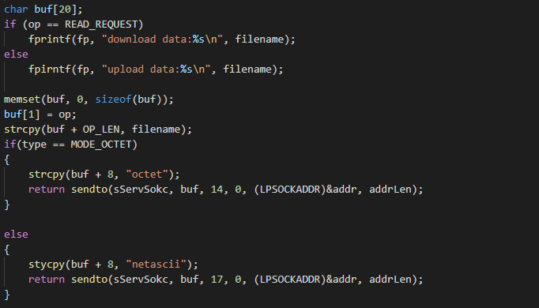
Socket编程实验-Socket介绍
示例代码片段：发送请求

Slide 20
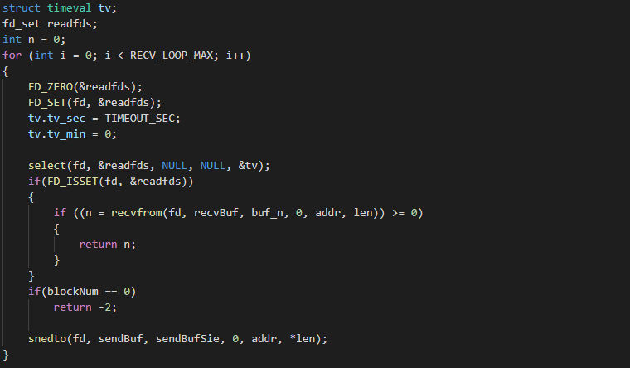
Socket编程实验-Socket介绍
代码示例片段：接收数据

Slide 21
Socket编程实验-Socket介绍
友情提示
1、调试方法
2、TID的问题
Notes:
1、调试方法除了常用的代码调试方法外，报文分析必不可少；
2、注意服务器端口的变化。

